Slide 1
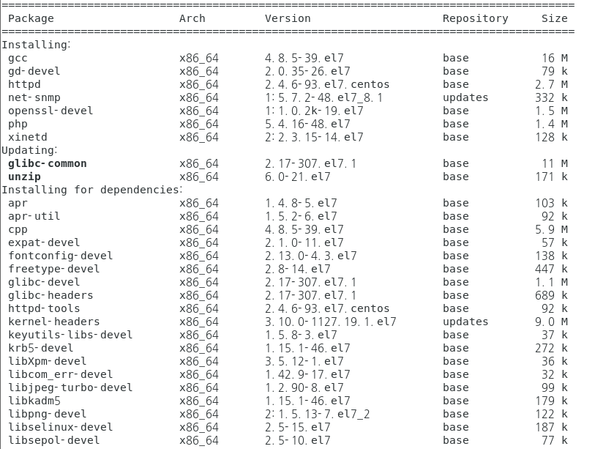
3. Nagios 서버 설치와 서비스 시작 3.1 Nagios 서버 설치
# yum install -y gcc glibc glibc-common gd gd-devel make net-snmp openssl-devel xinetd unzip httpd php 로 사전에 필요한 패키지를 설치합니다.

Slide 2
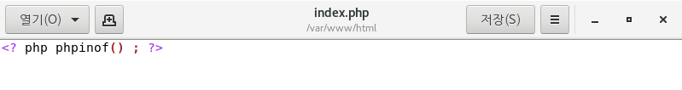
3. Nagios 서버 설치와 서비스 시작 3.1 Nagios 서버 설치
# systemctl restart httpd 로 재시작
# gedit /var/www/html/index.php

Slide 3
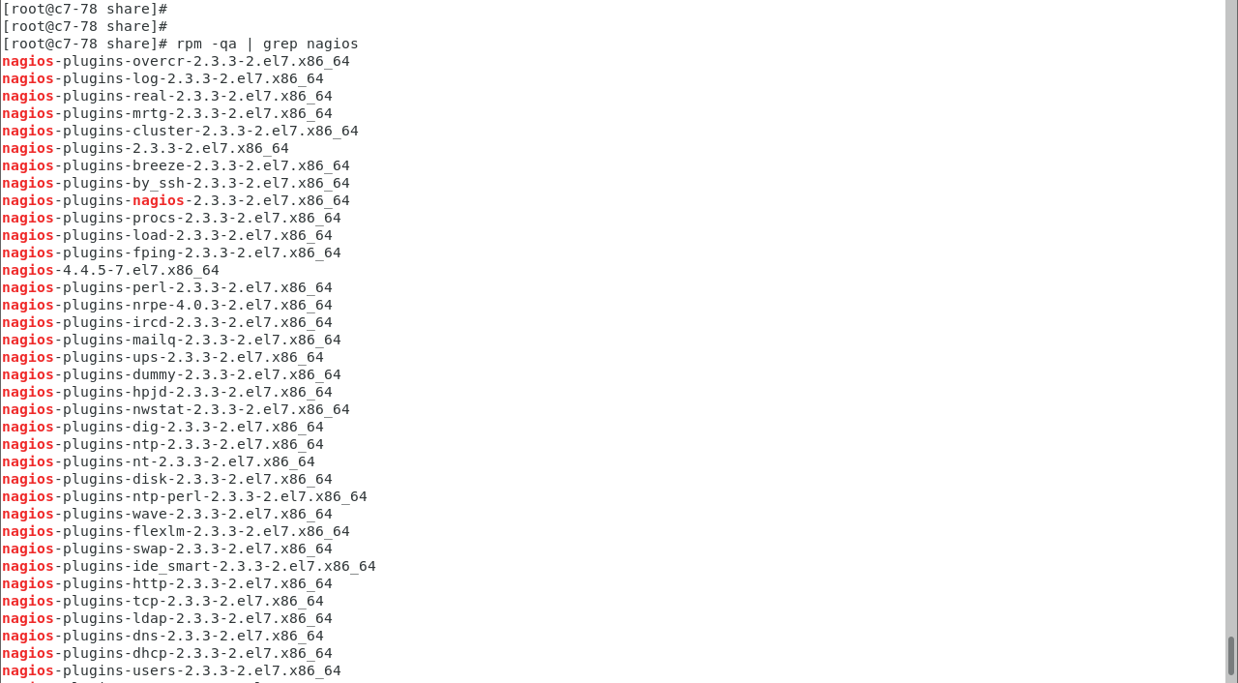
3. Nagios 서버 설치와 서비스 시작 3.1 Nagios 서버 설치
# yum -y install nagios nagios-plugins-all 로 패키지를 설치
# rpm -qa | grep nagios 로 설치된 패키지를 확인
// Nagios 4.4.5-7 version 으로 진행

Slide 4
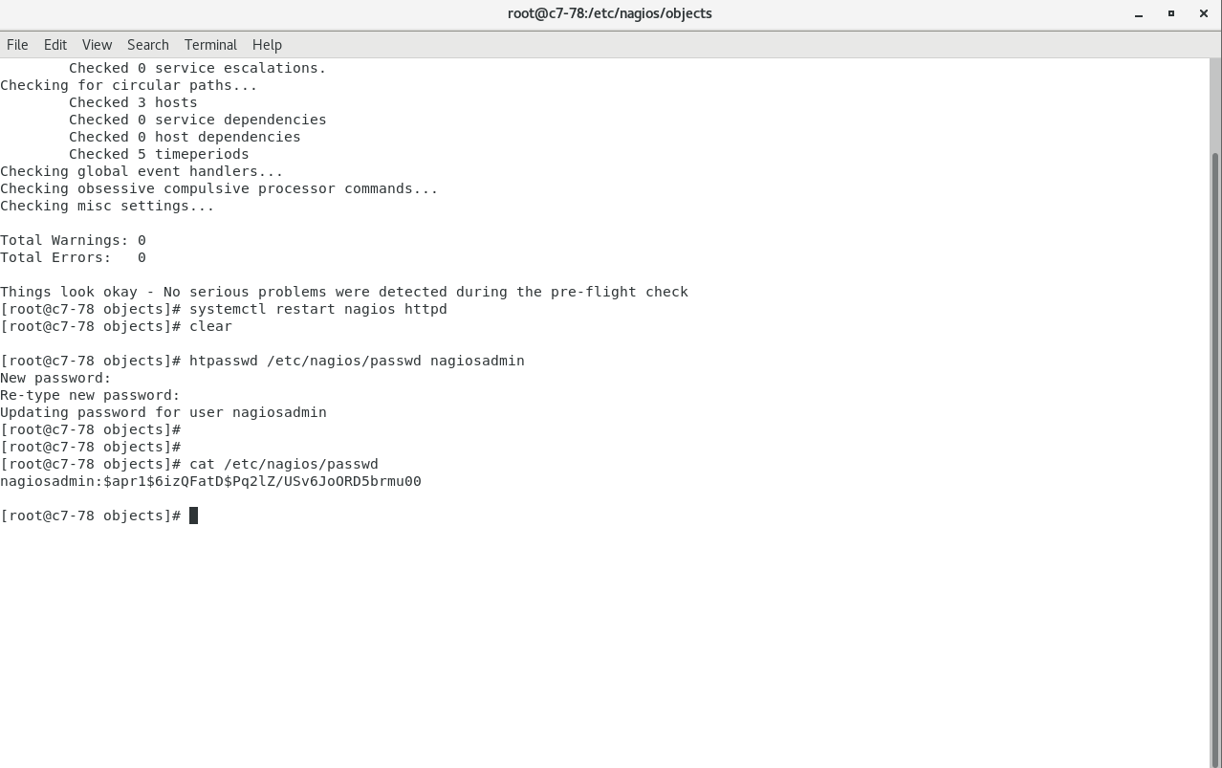
3. Nagios 서버 설치와 서비스 시작 3.1 Nagios 서버 설치
# htpasswd /etc/nagios/passwd nagiosadmin
로 관리자의 패스워드를 지정합니다. ex) 123456
# gedit /etc/nagios/passwd
를 입력하여 해시 함수 MD5로 암호화돼 저장된 것을 확인합니다.

Slide 5
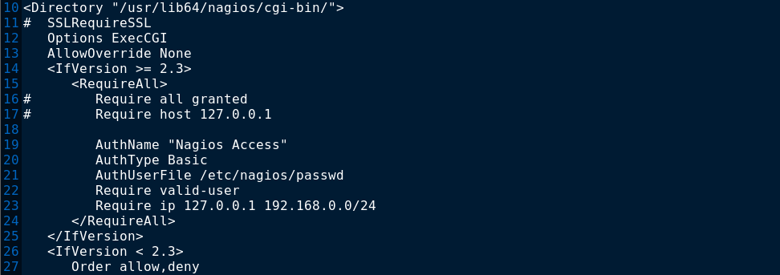
4.리눅스 서버 모니터링 4.1 리눅스 호스트와 ping 서비스 추가
# gedit /etc/httpd/conf.d/nagios.conf
[22line] Require valid-user
를 입력하여 저장된 정보를 이용해 인증을 허용하게 합니다.
[23line] Require ip 127.0.0.1 192.168.0.0/24
로 입력하여 정의된 사용자만 웹에서 서버에 접속할 수 있게 설정합니다.

Slide 6
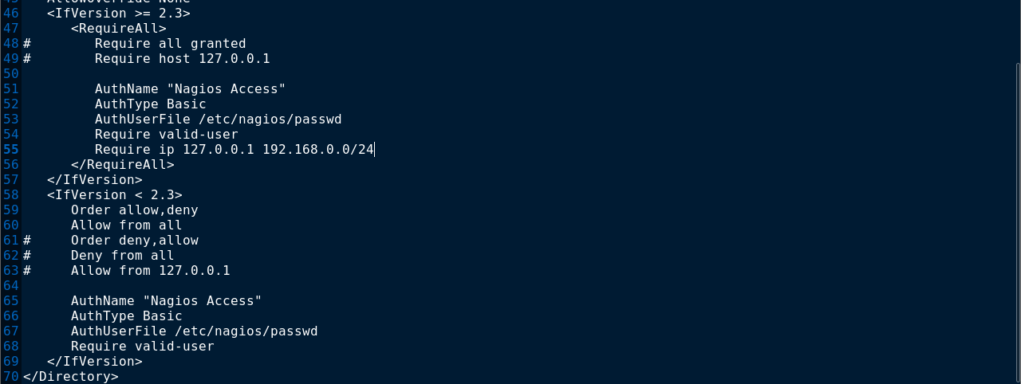
4.리눅스 서버 모니터링 4.1 리눅스 호스트와 ping 서비스 추가
# gedit /etc/httpd/conf.d/nagios.conf
[54line]Require valid-user
를 입력하여 저장된 정보를 이용해 인증을 허용
[55line] Require ip 127.0.0.1 192.168.0.0/24
로 입력하여 정의된 사용자만 웹에서 서버에 접속할 수 있게 설정

Slide 7
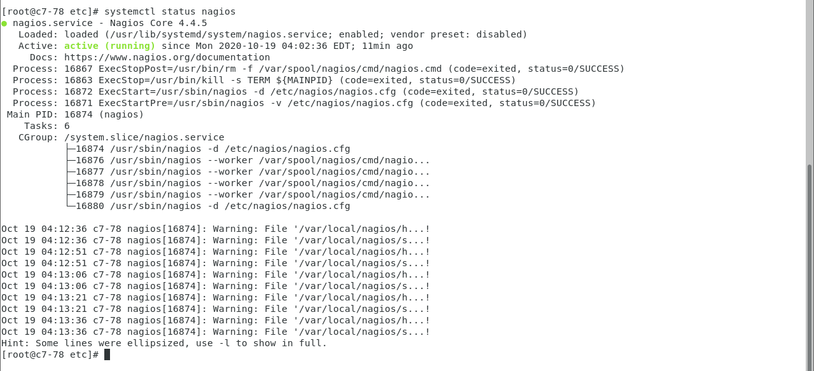
4.리눅스 서버 모니터링 4.1 리눅스 호스트와 ping 서비스 추가
# systemctl start nagios 로 서비스를 시작합니다.
# systemctl enable nagios 로 상시 실행 되도록 합니다.
# systemctl status nagios 로 active상태를 확인합니다

Slide 8
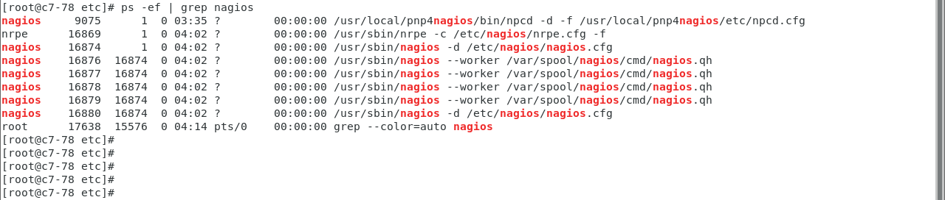
4.리눅스 서버 모니터링 4.1 리눅스 호스트와 ping 서비스 추가
ps -ef | grep nagios 로 프로세스를 확인합니다

Slide 9
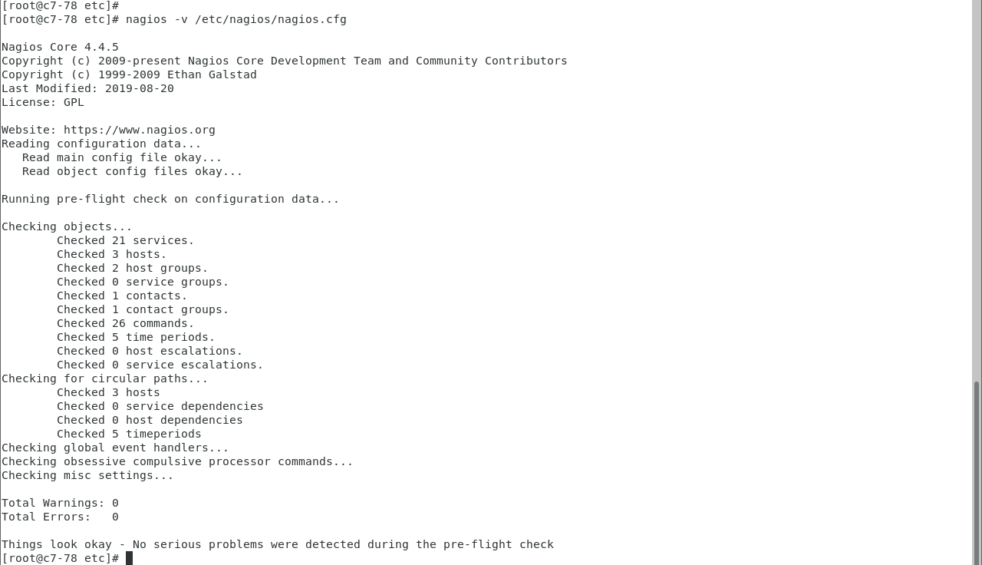
4.리눅스 서버 모니터링 4.1 리눅스 호스트와 ping 서비스 추가
# nagios -v /etc/nagios/nagios.cfg 로 기본 설정파일에 문법적 오류가 있는지 검사합니다.
에러가 없다면 Warnings, Errors 값이 0으로 나옵니다.
* 문법적 오류는 검출되나 ip 등의 잘못된 설정값은 검출되지 않습니다

Slide 10
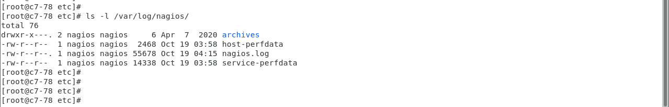
4.리눅스 서버 모니터링 4.1 리눅스 호스트와 ping 서비스 추가
ls -l /var/log/nagios 를 입력하여 로그파일을 확인합니다.

Slide 11
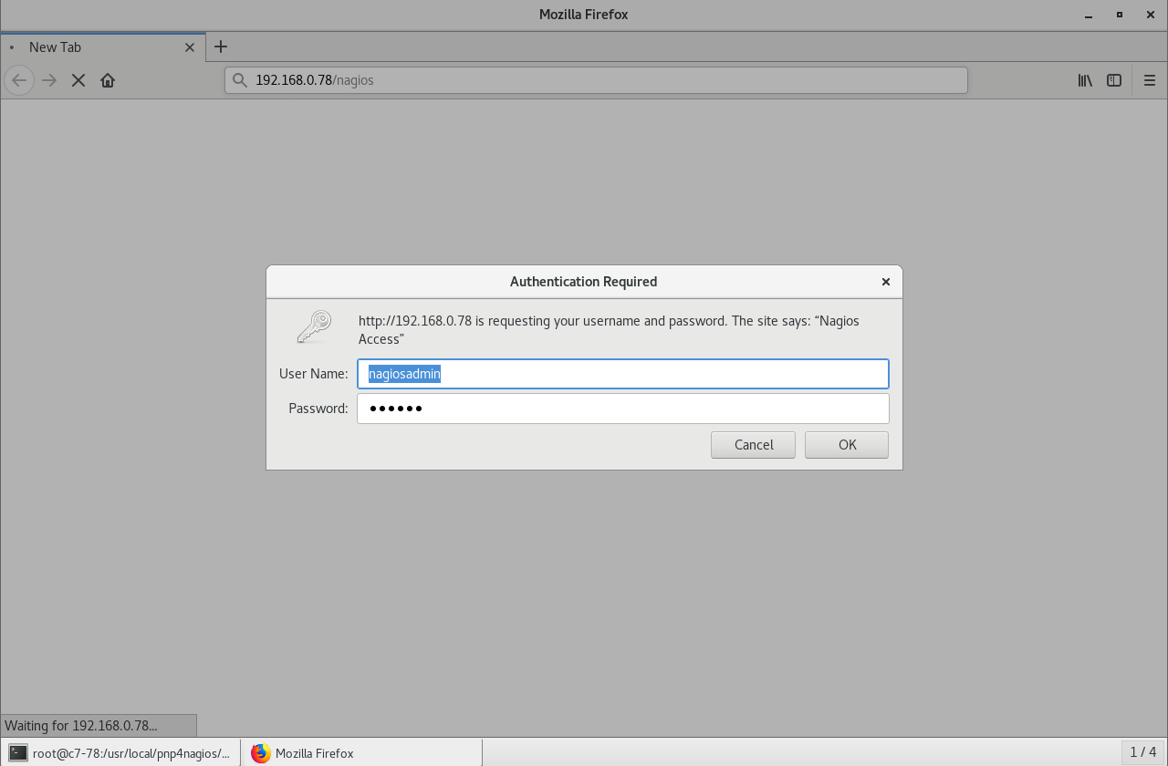
4.리눅스 서버 모니터링 4.1 리눅스 호스트와 ping 서비스 추가
웹브라우저 주소창에 192.168.0.78/Nagios 를 입력합니다
인증을 요청시 이전에 생성했던 admin계정을 입력합니다
ex) id : nagiosadmin
pw : 123456

Slide 12
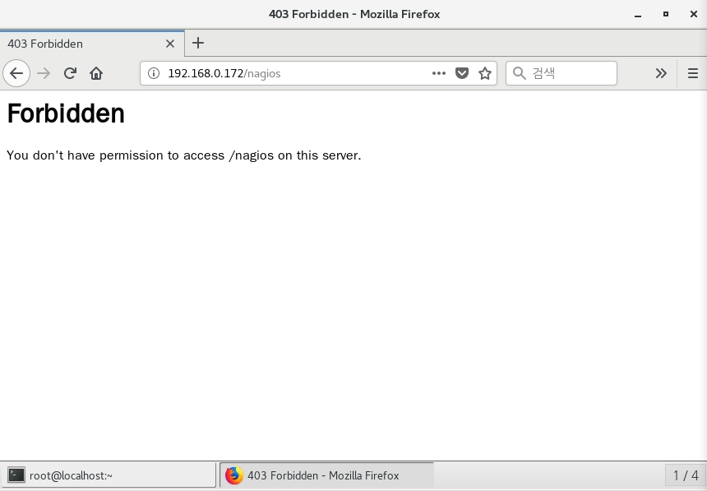
4.리눅스 서버 모니터링 4.1 리눅스 호스트와 ping 서비스 추가
[Error]
다음과 같은 창이 나올시 conf 파일에서 ip 설정을 제대로 했는지 확인합니다.
#gedit /etc/httpd/conf.d/nagios.conf

Slide 13
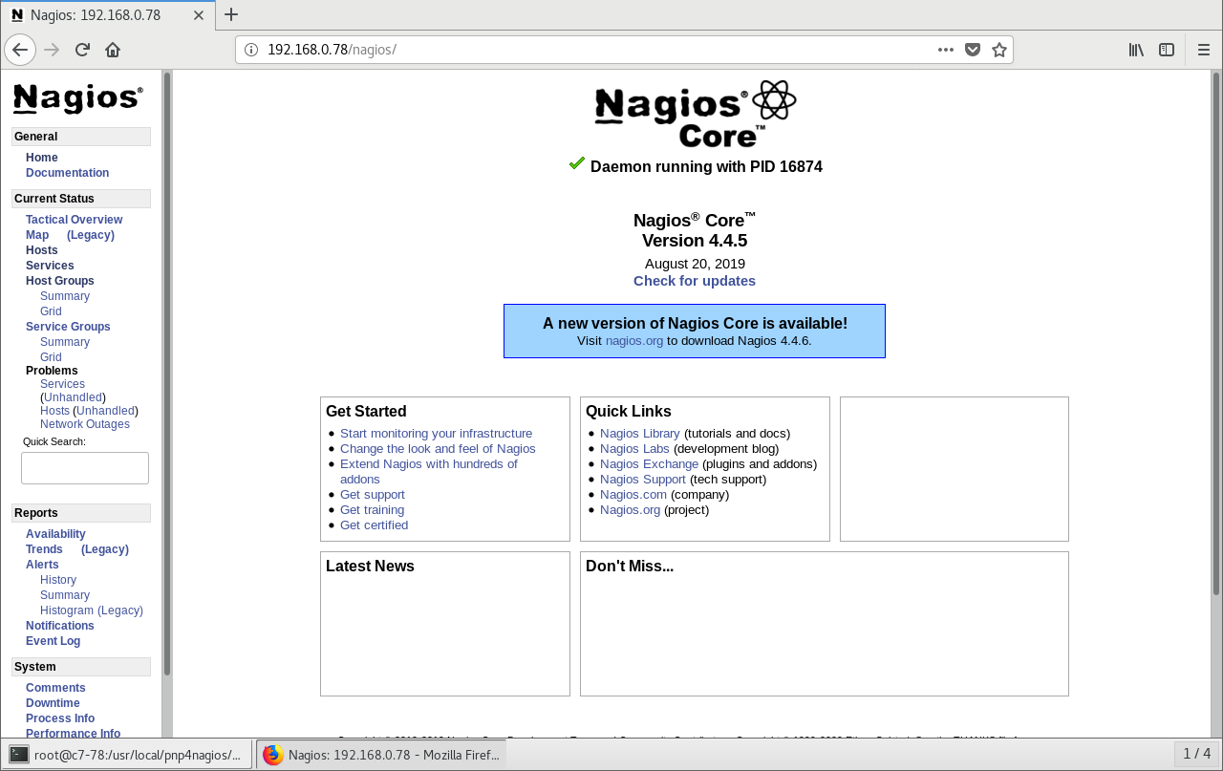
4.리눅스 서버 모니터링 4.1 리눅스 호스트와 ping 서비스 추가
id 와 pw 를 입력 후 다음의 창이 보이면
Nagios server 가 정상적으로 구동되고 있는 상태입니다.

Slide 14
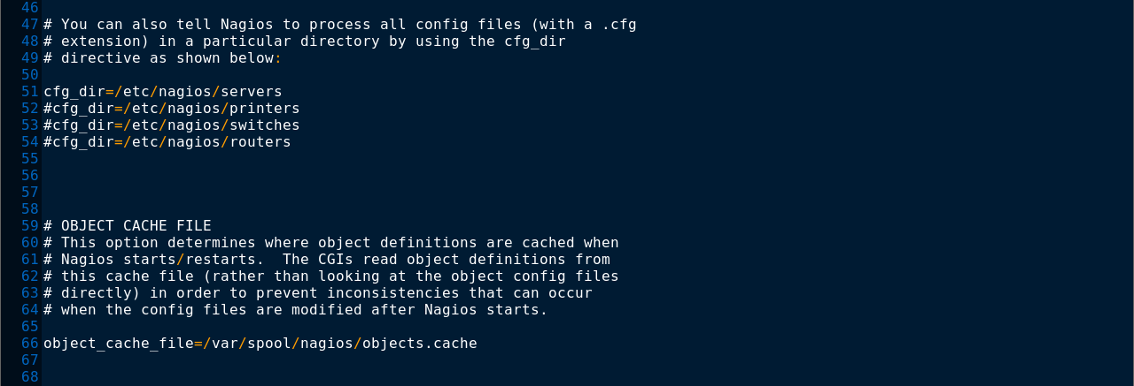
4.리눅스 서버 모니터링 4.1 리눅스 호스트와 ping 서비스 추가
# gedit /etc/nagios/nagios.cfg 로 서버 설정파일을 편집합니다.
[51line]
cfg_dir=/etc/nagios/servers 의 주석(#)을 제거하여 활성화합니다.
[52~56line]
다른 활성화된 구문을 주석처리 하여 비활성화 시킵니다.

Slide 15
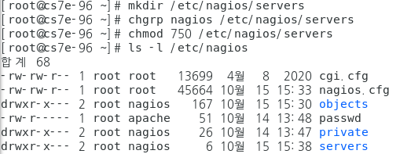
4.리눅스 서버 모니터링 4.1 리눅스 호스트와 ping 서비스 추가
# mkdir /etc/nagios/servers 로 디렉터리를 생성합니다.
# chgrp nagios /etc/nagios/servers 로 그룹 소유권을 변경합니다.
# chmod 750 /etc/nagios/servers 로 그룹에 읽기 및 실행 권한을 부여합니다.
# ls -l /etc/nagios/servers 로 변경된 것을 확인합니다.

Slide 16
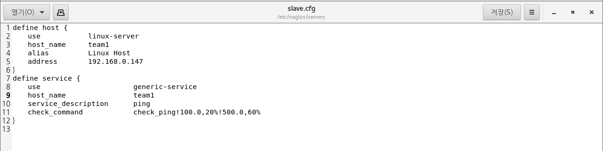
4.리눅스 서버 모니터링 4.1 리눅스 호스트와 ping 서비스 추가
# vim /etc/nagios/servers/slave.cfg로 호스트 모니터링 파일을 생성->구문입력
# gedit /etc/nagios/servers/slave.cfg
//모니터링을 할 대상의 호스트 이름을 지정(임의로)
192.168.0.78
//모니터링 할 대상의 IP
/etc/nagios/objects/templates 파일에 정의된 서비스를 사용
//100.0ms-500.0ms 이 숫자는 RTIRound Trip Time로서 Ping을 보내 돌아온 시간을 의미
//20%-60% 보낸 Ping 패킷의 20%~60%가 손실되면 경고 상태로 표시하고，
그 이상 이라면 Error 또는 Down 상태로 표시

Slide 17
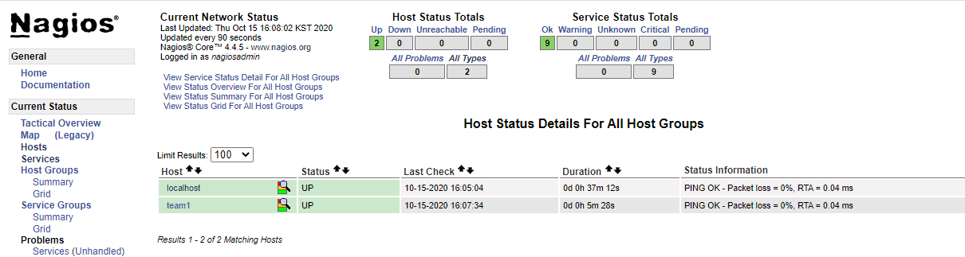
4.리눅스 서버 모니터링 4.1 리눅스 호스트와 ping 서비스 추가
192.168.0.78/nagios 로 접속 후 왼쪽의 Current Status -> Hosts 클릭하면
Slave1 업데이트 된 화면이 보인다.
.
설정한 호스트 정보 team1 이 추가됐음을 왼쪽의 Hosts 메뉴를 Nagios 서버 통해 확인

Slide 18
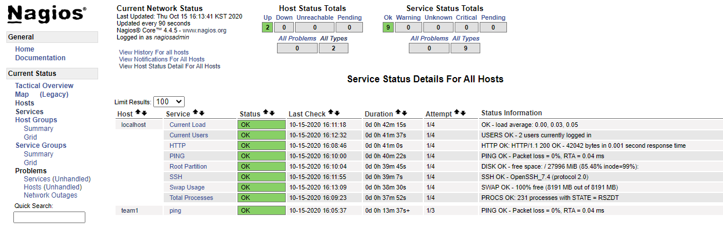
4.리눅스 서버 모니터링 4.1 리눅스 호스트와 ping 서비스 추가
좌측의 Services를 클릭
PING 의 Status 가 정상적으로 OK 뜬 것을 확인
Status 의 OK 메시지를 통해 team1 의 Ping 서비스가 작동되고 있음을 확인

Slide 19

4.리눅스 서버 모니터링 4.2 NRPE 플로그인 사용 ( Client 설정)
# yum install -y \nrpe \nagios-plugins-all \nagios-plugins-nrpe 로 패키지 설치
#rpm -qa | grep nrpe 로 nrpe와 plugins-nrpe 가 설치된 것을 확인
* plugins-nrpe는 all을 입력하여도 설치가 진행되지 않으므로 추가로 설치합니다.

Slide 20
4.리눅스 서버 모니터링 4.2 NRPE 플로그인 사용 ( Client 설정)
# yum install -y /nrpe /nagios-plugins-all /nagios-plugins-nrpe 로 패키지 설치
#rpm -qa | grep nrpe 로 nrpe와 plugins-nrpe 가 설치된 것을 확인
* plugins-nrpe는 all을 입력하여도 설치가 진행되지 않으므로 추가로 설치합니다.

Slide 21
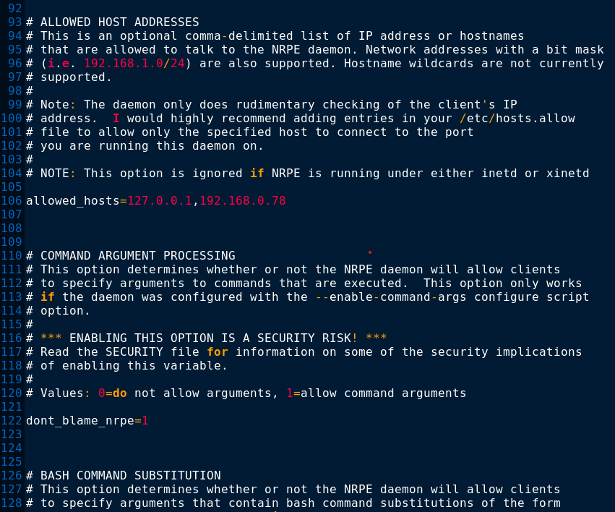
4.리눅스 서버 모니터링 4.2 NRPE 플로그인 사용 ( Client 설정)
# gedit/etc/nagios/nrpe.cfg 로 nrpe 설정에 필요한 파일을 편집
# allowed_hosts=127.0.0.1,192.168.0.78 로 변경
# dont_blame_nrpe=1 로 변경
# gedit/etc/nagios/nrpe.cfg
/nrpe 서비스의 접근을 허용할 ip 주소
/nrpe 명령어의 인자값에대한 변경을 허용

Slide 22
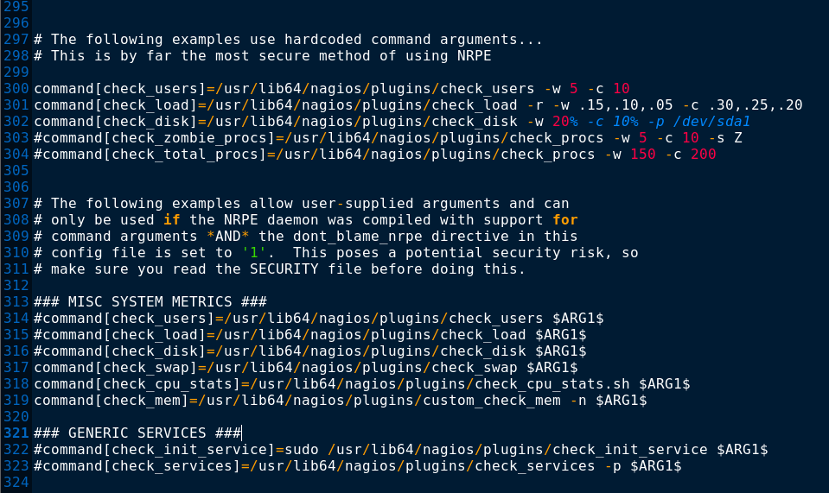
4.리눅스 서버 모니터링 4.2 NRPE 플로그인 사용 ( Client 설정)
300-304 line
314-328 line
주석 (#) 을 다음과 같이 변경
/이 명령어 들은 사용시 인자 값들을 변경이 불가능함
/이 부분의 명령어들은 사용시 인자 값들을 변경이 가능함

Slide 23
4.리눅스 서버 모니터링 4.2 NRPE 플로그인 사용 ( Client 설정)
1. check_hda1 을 check_disk 로 변경합니다.
(Server의 Command.cfg에 있는 명령어와 이름을 같게 해야 합니다.)
2. -c 10% -p /dev/hda1 을 -c 10% ~~/sda1 로 변경합니다.
(Client 루트 파티션이 있는 위치를 지정합니다. -> fdisk -l 로 확인 )

Slide 24
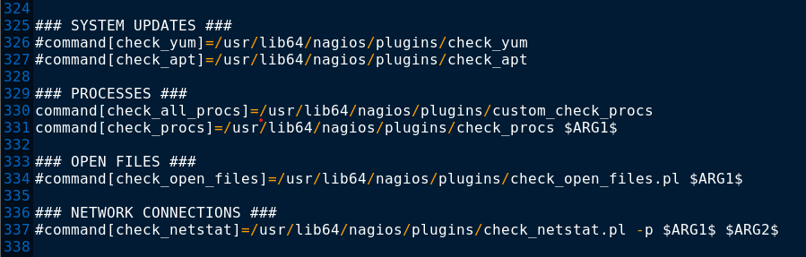
4.리눅스 서버 모니터링 4.2 NRPE 플로그인 사용 ( Client 설정)
[ 330-331 line ]
해당 구문 앞에 # 을 제거하여 주석을 해제 합니다.

Slide 25
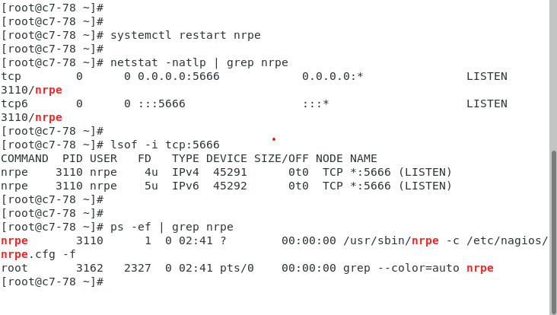
4.리눅스 서버 모니터링 4.2 NRPE 플로그인 사용 ( Client 설정)
# systemctl restart nrpe 로 재시작
# netstat -natlp | grep nrpe 로 nrpe가 사용중인 포트와 PID를 확인
# lsof -i tcp:5666 로 nrpe가 사용중인 포트와 서비스가 준비돼 있음을 확인
# ps -ef | grep nrpe 로 프로세스가 활성화 됐는지 확인

Slide 26
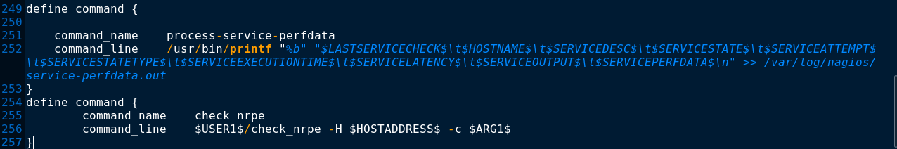
4.리눅스 서버 모니터링 4.2 NRPE 플로그인 사용 ( server 설정)
# gedit /etc/nagios/objects/command.cfg
마지막줄에 추가

Slide 27
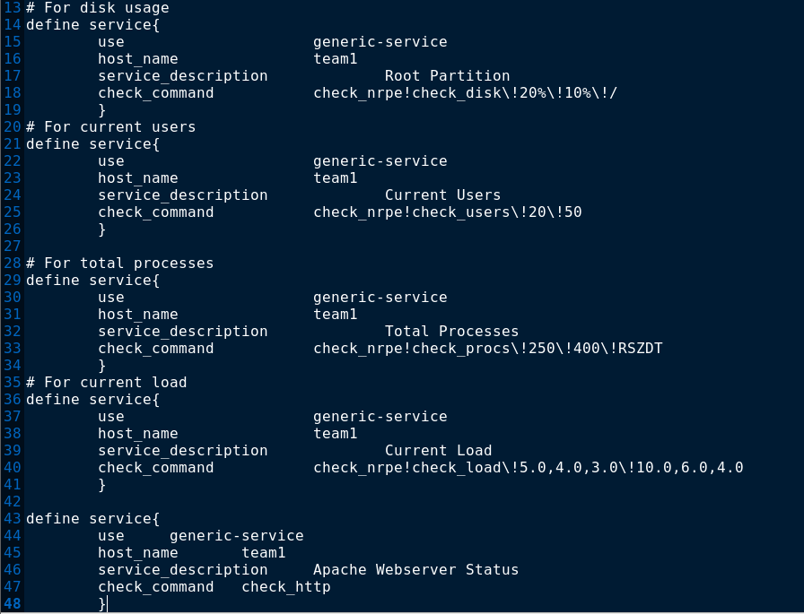
4.리눅스 서버 모니터링 4.2 NRPE 플로그인 사용 ( server 설정)
# gedit /etc/nagios/servers/slave.cfg 로
client에 대한 설정이 저장된 파일을 편집합니다.
사용가능 디스크 사용량이
20% 이하일경우 Warning
10% 이하일경우 Critical
20은 현재 사용자수가
20-49 일 경우 Warning
50 이상인 경우 Critical

Slide 28

4.리눅스 서버 모니터링 4.2 NRPE 플로그인 사용 ( server 설정)
다음을 이어서 입력합니다
250은 프로세스의 개수가
250-339개인 경우 Warnning
400개 초과하면 Critical
가장 최근의 1분,5분,15분 동안의 평균 cpu 사용량
5.0,4.0,3.0 인 경우 Warning
가장 최근의 1분,5분,15분 동안의 평균 cpu
사용량이 각각 10.0,6.0,4.0 인 경우 Critical

Slide 29
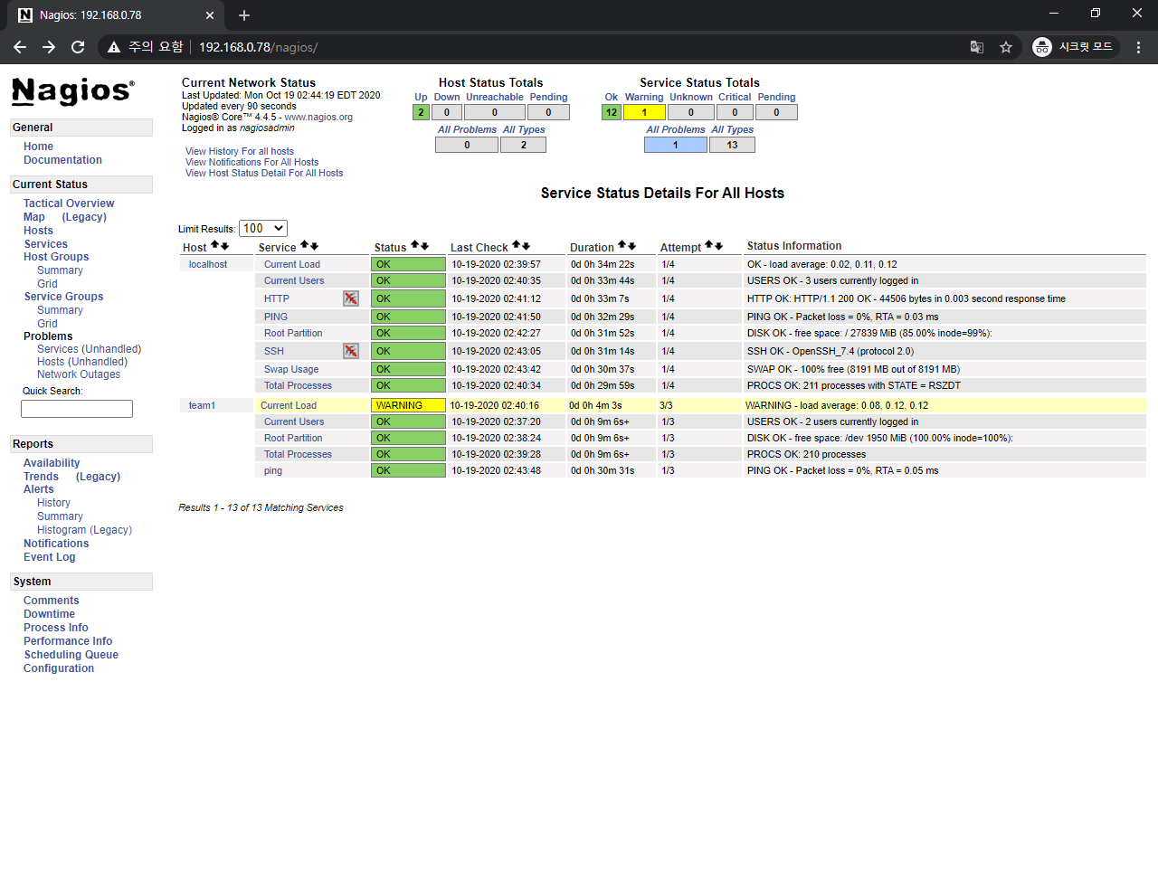
4.리눅스 서버 모니터링 4.2 NRPE 플로그인 사용 ( server 설정)
#systemctl restart nagios 로 재시작
nagios 서버로 돌아가서 왼쪽의 Services 를 클릭하면 tema1 에 추가된 항목들이 보인다.

